Slide 1
LLMOPS / WEEK 09
API 계약과
LLM 서비스 구현
WEEK 09 · 2026.10.30 · 온라인 실시간
입출력 계약 · 실패 복구 · 비교 실험
차성재 · 무신사 Core AI PM × AI 대학원 겸임교수
Notes:
기획서에 적은 사용자 흐름을 실제 요청과 응답으로 옮기는 주차다. 오늘 구현할 기능은 하나의 합성 안내 서비스이며 기술 이름을 나열하기보다 성공·실패·중단의 계약을 확인한다.
[Sources]
- repo:week09/lab/service.py
- repo:week09/lab/app.py
- repo:curriculum/2026-2/00_운영_커리큘럼.md
[/Sources]

Slide 2
LLMOPS / W09
02
이번 주의 완료 증거
01
계약
정상 응답·입력 오류를 구분하는 API
02
복구
시간 초과·거절·중단 이후 자원 해제
03
실험
조건·표본·성공 지연·오류율의 기록
API · Application Programming Interface · 응용 프로그래밍 인터페이스
요청·응답 계약 · 비동기 처리 · 실패 복구 · 비교 실험
Notes:
완료 증거는 화면 한 장이 아니라 실행 명령과 재현 가능한 입력이다. 정상 한 건, 잘못된 입력 한 건, 시간 초과 한 건, 사용자 중단 한 건을 같은 버전에서 확인하면 서비스 경계를 설명하기 쉬워진다.
[Sources]
- repo:week09/lab/service.py
- repo:week09/lab/app.py
- repo:curriculum/2026-2/00_운영_커리큘럼.md
[/Sources]

Slide 3
LLMOPS / W09
03
16주 로드맵 · 9주차
01–03
09.04–09.18
10
11.06
문제·프롬프트·평가
배포·실행 관찰
04–05
09.25–10.02
11–12
11.13–11.20
검색·근거
오프라인·온라인 평가
06
10.09
13–14
11.27–12.04
휴일·수업 없음
안전·비용·용량
07–08
10.16–10.23
15
12.11
기획 리뷰·제출 평가
통합 점검·리허설
09
10.30
16
12.18
API 계약·실패 복구
실시간 온라인 발표
요청·응답 계약 · 비동기 처리 · 실패 복구 · 비교 실험
Notes:
기획서 수정본의 제출 마감은 10월22일이었다. 10월23일은 시험·실시간 수업 없이 평가했다. 오늘은 10월30일 온라인 실시간 수업이며 새 제출 일정을 추정하지 않는다.
[Sources]
- repo:week09/lab/service.py
- repo:week09/lab/app.py
- repo:curriculum/2026-2/00_운영_커리큘럼.md
[/Sources]

Slide 4
LLMOPS / W09
04
기획서에서 실행 계약까지
01
02
03
04
요구사항
API 명세
검증 코드
실행 근거
사용자·실패
입력·출력
성공·오류
판단·한계
8주차 문서를 다시 쓰기보다, 요구사항 하나를 실행 가능한 기능으로 연결
요청·응답 계약 · 비동기 처리 · 실패 복구 · 비교 실험
Notes:
기획서의 기능 요구사항을 하나 고른 뒤 누가 어떤 입력을 보내고 어떤 필드를 받는지 적는다. 다음으로 잘못된 입력과 외부 장애를 구분하는 시험을 만든다. 오늘 자료가 실제 프로젝트의 모든 요구를 구현한 것은 아니다.
[Sources]
- repo:week09/lab/service.py
- repo:week09/lab/app.py
- repo:curriculum/2026-2/00_운영_커리큘럼.md
[/Sources]

Slide 5
LLMOPS / W09
05
100분 수업 구성
시간 | 학습·활동
00–20분 | 문제·API 계약·실패 응답
20–40분 | 비동기·용량·캐시·추론 구조
40–45분 | 휴식·환경·커널 확인
45–85분 | 선택 핵심 셀·브라우저·실패 복구
85–100분 | 부하 결과·프로젝트 리뷰
전체 Notebook 85분 분량 · 수업은 핵심 셀, 나머지는 복습
요청·응답 계약 · 비동기 처리 · 실패 복구 · 비교 실험
Notes:
100분 안에 모든 세부 장표와 53개 코드 셀을 완독하지 않는다. 계약·용량·스트리밍·지표 해석의 핵심 셀을 함께 실행하고 상세 캐시 실험과 선택 제공자는 복습에서 확장한다.
[Sources]
- repo:week09/lab/service.py
- repo:week09/lab/app.py
- repo:curriculum/2026-2/00_운영_커리큘럼.md
[/Sources]

Slide 6
LLMOPS / W09
06
실행 중인 반품 안내 서비스
한 명의 질문에는 정상 응답
동시 접속에서는 대기·중단·잘못된 입력이 발생
오늘의 대상은 답변 함수 주변의 서비스 동작
합성 정책·고정 응답으로 운영 구조를 실험 · 실제 고객 정책 아님
요청·응답 계약 · 비동기 처리 · 실패 복구 · 비교 실험
Notes:
한 명에게 답변하는 함수가 잘 동작해도 수십 명이 동시에 요청하거나 브라우저를 닫으면 다른 문제가 생긴다. 실제 고객 정책을 검증하는 수업이 아니므로 응답 문구 앞에 합성 정책 또는 MOCK 표시를 유지한다.
[Sources]
- repo:week09/lab/service.py
- repo:week09/lab/app.py
- repo:curriculum/2026-2/00_운영_커리큘럼.md
[/Sources]

Slide 7
LLMOPS / W09
07
노트북 함수와 서비스 API
노트북 함수
서비스 API
개발자가 입력·예외를 직접 확인
서로 다른 클라이언트의 동시 요청
커널 안의 한 실행 흐름
명시적 계약·실패 응답·자원 한도
요청·응답 계약 · 비동기 처리 · 실패 복구 · 비교 실험
Notes:
함수에서는 예외를 개발자가 직접 읽지만 서비스에서는 사용자 화면과 클라이언트 코드가 다음 행동을 알아야 한다. 출력 형태와 실패 코드를 고정하면 다른 팀원이 UI와 테스트를 독립적으로 만들 수 있다.
[Sources]
- repo:week09/lab/service.py
- repo:week09/lab/app.py
- repo:curriculum/2026-2/00_운영_커리큘럼.md
[/Sources]

Slide 8
LLMOPS / W09
08
클라이언트·API·모델의 경계
클라이언트
API 앱
모델 제공자
브라우저·Notebook
요청과 완료 표시
입력 검증·한도
캐시·오류 계약
MOCK 기본
Ollama 선택
Uvicorn: HTTP 요청을 앱에 전달하는 ASGI 서버
이번 실습은 한 프로세스 · 외부 모델은 선택 · 인증·영구 저장은 미구현
요청·응답 계약 · 비동기 처리 · 실패 복구 · 비교 실험
Notes:
브라우저는 API에 요청하고 API가 입력을 검증한 뒤 제공자를 호출한다. Python 함수·웹 서버·모델 서버는 서로 다른 역할이며 Uvicorn worker를 늘려도 모델 GPU가 자동으로 늘지 않는다.
[Sources]
- repo:week09/lab/service.py
- repo:week09/lab/app.py
- repo:curriculum/2026-2/00_운영_커리큘럼.md
[/Sources]

Slide 9
LLMOPS / W09
09
한 요청의 왕복 경로
클라이언트
API
제공자
1 요청·JSON
2 검증 후 생성
3 결과·오류
4 응답·요청 ID
검증 실패는 모델 호출 전 종료 · 요청 ID로 결과와 메타데이터 연결
요청·응답 계약 · 비동기 처리 · 실패 복구 · 비교 실험
Notes:
클라이언트 요청을 받자마자 모델을 호출하지 않는다. 입력 검증·유입 제한·처리 용량·캐시를 통과한 후에 제공자를 호출한다. 입력 오류는 모델 비용 없이 종료하고 요청 ID는 사용자 응답과 내부 메타데이터를 연결한다.
[Sources]
- https://fastapi.tiangolo.com/tutorial/response-model/
- https://www.rfc-editor.org/rfc/rfc9110.html
- repo:week09/lab/service.py
- repo:week09/lab/app.py
- repo:curriculum/2026-2/00_운영_커리큘럼.md
[/Sources]

Slide 10
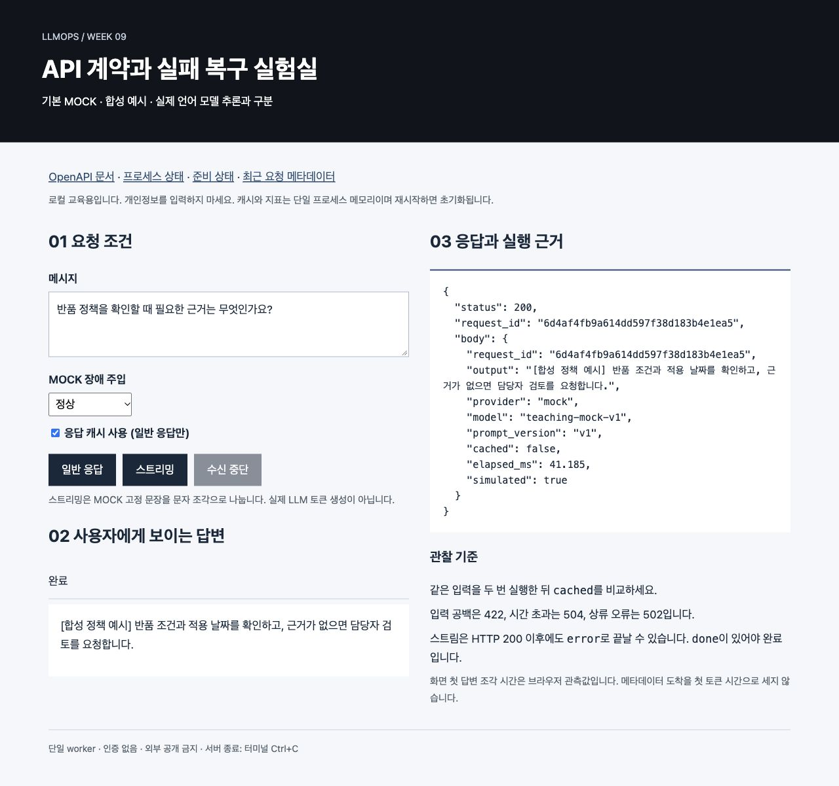
LLMOPS / W09
10
오늘의 실습 화면
요청 조건
메시지·캐시·장애 주입
응답 계약
상태·요청 ID·버전
실행 경계
MOCK 고정 응답 표시
실제 로컬 실행 화면 · 세부 JSON은 다음 장표에서 확대
요청·응답 계약 · 비동기 처리 · 실패 복구 · 비교 실험
Notes:
화면은 저장소의 실제 index.html을 로컬 서버에서 실행한 캡처다. 같은 질문을 두 번 실행하고 cached와 provider_calls를 확인한다. 숫자는 기기와 실행 시점의 관측값이며 서비스 목표나 모델 속도 기준이 아니다.
[Sources]
- repo:week09/lab/service.py
- repo:week09/lab/app.py
- repo:curriculum/2026-2/00_운영_커리큘럼.md
[/Sources]

Slide 11
W09 / 11
요청·응답 계약
정상 입력만 정의하는 명세의 한계
입력 검증·상태 코드·버전·완료 조건
Notes:
API 명세는 정상 응답의 필드만으로 완성되지 않는다. 최대 입력, 허용 타입, 오류 상태, 버전 호환성, 스트림 완료의 의미도 계약이다. 이 계약을 테스트로 바꾸면 구현 변경의 영향을 빠르게 확인할 수 있다.
[Sources]
- repo:week09/lab/service.py
- repo:week09/lab/app.py
- repo:curriculum/2026-2/00_운영_커리큘럼.md
[/Sources]

Slide 12
LLMOPS / W09
12
HTTP 요청의 구성
POST /api/v1/chat
Content-Type: application/json
{"message": "반품 정책",
"max_tokens": 64,
"use_cache": true}
전송 계약의 분리
경로·메서드·헤더·본문
JSON 문법과 업무 의미는 별도
HTTP · Hypertext Transfer Protocol · JSON · JavaScript Object Notation
요청·응답 계약 · 비동기 처리 · 실패 복구 · 비교 실험
Notes:
POST 경로, Content-Type 헤더, JSON 본문은 서로 다른 정보다. 문법상 올바른 JSON도 message가 공백이면 업무 입력으로 유효하지 않다. HTTP 전송 성공과 생성 결과의 의미 정확성도 구분한다.
[Sources]
- https://www.rfc-editor.org/rfc/rfc9110.html
- https://fastapi.tiangolo.com/tutorial/response-model/
[/Sources]

Slide 13
LLMOPS / W09
13
Pydantic 입력 모델
class ChatRequest(BaseModel):
model_config = ConfigDict(extra="forbid", strict=True)
message: str = Field(min_length=1, max_length=1000)
max_tokens: int = Field(default=64, ge=8, le=128)
공백 검사 추가 · 숫자 문자열·임의 필드 거부 · app.py의 실제 계약과 연결
요청·응답 계약 · 비동기 처리 · 실패 복구 · 비교 실험
Notes:
extra=forbid는 알 수 없는 필드를 거부하고 strict=True는 숫자 문자열의 암묵적 변환을 줄인다. message의 공백 제거·빈 값 검사는 별도 validator에서 수행한다. 수업은 공통 requirements에 고정한 Pydantic 2.11.7을 사용한다.
[Sources]
- https://fastapi.tiangolo.com/tutorial/response-model/
- repo:week09/lab/service.py
- repo:week09/lab/app.py
- repo:curriculum/2026-2/00_운영_커리큘럼.md
[/Sources]

Slide 14
LLMOPS / W09
14
필드의 의미와 한도
필드 | 계약 | 확인
message | 1–1000자·공백 제거 | 공백만 있으면 422
max_tokens | 정수 8–128 | MOCK 토큰 수 보장 아님
use_cache | 불리언 | 일반 응답만 적용
scenario | MOCK 장애 주입 | 실제 제공자는 normal만
문자 수·토큰 수·바이트 크기는 서로 다름
요청·응답 계약 · 비동기 처리 · 실패 복구 · 비교 실험
Notes:
max_tokens는 실제 제공자에 넘기는 생성 상한이다. MOCK은 고정 문장을 반환하므로 그 문자의 길이를 토큰 수라고 표시하지 않는다. 전체 요청 바이트 크기 제한은 현재 실습 외의 배포 전 보완 사항이다.
[Sources]
- repo:week09/lab/service.py
- repo:week09/lab/app.py
- repo:curriculum/2026-2/00_운영_커리큘럼.md
[/Sources]

Slide 15
LLMOPS / W09
15
422 오류의 안전한 응답
{"error": {
"code": "validation_error",
"fields": [{
"location": ["body", "message"],
"type": "string_too_short"
}]
}, "request_id": "..."}
수정 가능한 입력 오류
원문 입력은 오류에 복사하지
않음
클라이언트는 입력 수정 안내
422 · 입력 검증 실패 · 무조건 재시도로 해결하지 않음
요청·응답 계약 · 비동기 처리 · 실패 복구 · 비교 실험
Notes:
프레임워크의 기본 검증 오류에는 입력값이 포함될 수 있어 교육용 앱은 위치와 오류 유형만 반환한다. 메시지나 비밀정보가 예외 응답·접근 로그·모니터링에 복제되는 경로를 점검한다.
[Sources]
- https://fastapi.tiangolo.com/tutorial/response-model/
- https://fastapi.tiangolo.com/tutorial/handling-errors/
- repo:week09/lab/service.py
- repo:week09/lab/app.py
- repo:curriculum/2026-2/00_운영_커리큘럼.md
[/Sources]

Slide 16
LLMOPS / W09
16
정상 응답의 버전 정보
{"request_id": "...",
"output": "[MOCK] ...",
"provider": "mock",
"model": "teaching-mock-v1",
"prompt_version": "v1",
"cached": false,
"simulated": true}
다시 확인 가능한 결과
상태 200과 의미 정확성은 별개
버전·캐시·모사 여부를 함께
표시
response_model=ChatResponse · 응답에 허용할 필드 명시
요청·응답 계약 · 비동기 처리 · 실패 복구 · 비교 실험
Notes:
응답 모델은 서비스가 반환할 필드를 제한하고 문서화한다. 요청 ID는 호출마다 새로 발급하지만 캐시된 답변은 재사용될 수 있다. 200과 simulated=true는 전송 및 모사 여부이지 실제 업무 정확도 점수가 아니다.
[Sources]
- https://fastapi.tiangolo.com/tutorial/response-model/
- repo:week09/lab/service.py
- repo:week09/lab/app.py
- repo:curriculum/2026-2/00_운영_커리큘럼.md
[/Sources]

Slide 17
LLMOPS / W09
17
프로세스 상태와 준비 상태
GET /health
GET /ready
프로세스가 응답하는지 확인
MOCK 준비 또는 Ollama 설치 확인
모델의 존재·생성 성공 보장 없음
실제 생성 성공은 별도 점검
요청·응답 계약 · 비동기 처리 · 실패 복구 · 비교 실험
Notes:
health가 성공해도 모델 서버가 꺼져 있을 수 있다. ready의 Ollama 경로는 설치 목록에서 정확한 모델 태그만 검사하며 모델을 다운로드하거나 생성하지 않는다. 실제 짧은 생성과 품질 평가는 별도 확인한다.
[Sources]
- repo:week09/lab/service.py
- repo:week09/lab/app.py
- repo:curriculum/2026-2/00_운영_커리큘럼.md
[/Sources]

Slide 18
LLMOPS / W09
18
OpenAPI와 클라이언트 검사
01
02
03
04
명세 생성
수동 확인
반복 검사
변경 검토
/openapi.json
/docs
HTTPX
호환성
OpenAPI · API 명세 형식 · 문서 화면과 자동 테스트를 함께 활용
요청·응답 계약 · 비동기 처리 · 실패 복구 · 비교 실험
Notes:
OpenAPI는 요청·응답 구조의 공유 언어다. /docs에서 한 번 실행한 성공 사례를 반복 검증으로 대체할 수 없으므로 HTTPX 테스트도 유지한다. 자동 문서가 모델 품질·권한 정책까지 검증해 주지는 않는다.
[Sources]
- https://fastapi.tiangolo.com/tutorial/response-model/
- https://www.python-httpx.org/advanced/transports/
[/Sources]

Slide 19
LLMOPS / W09
19
경로 버전과 동작 버전
/api/v1
prompt_version · model
클라이언트 입출력 계약의 버전
같은 API 내부의 생성 동작
삭제·타입 변경은 호환성 검토
캐시·평가·비교 조건에 반영
요청·응답 계약 · 비동기 처리 · 실패 복구 · 비교 실험
Notes:
API 경로 버전은 클라이언트 호환성과 연결되고 프롬프트·모델 버전은 같은 계약 안의 결과 변화와 연결된다. 모델 변경 후 같은 캐시를 재사용하면 이전 결과가 남을 수 있으므로 생성 의미를 바꾸는 설정을 키와 실행 기록에 반영한다.
[Sources]
- repo:week09/lab/service.py
- repo:week09/lab/app.py
- repo:curriculum/2026-2/00_운영_커리큘럼.md
[/Sources]

Slide 20
LLMOPS / W09
20
서버 없이 가능한 계약 검사
app = create_app()
transport = httpx.ASGITransport(app=app)
async with httpx.AsyncClient(
transport=transport, base_url="http://lab") as client:
r = await client.post("/api/v1/chat",
json={"message": "반품 정책"})
assert r.status_code == 200
Notebook 01 · 실제 네트워크·Uvicorn 성능 측정과 구분
요청·응답 계약 · 비동기 처리 · 실패 복구 · 비교 실험
Notes:
ASGITransport는 HTTPX 요청을 메모리 안의 앱에 직접 전달한다. 서버 포트가 필요 없고 입력 검사가 빨라지지만 DNS·TCP·프록시·실제 스트림 도착 간격은 검증하지 않는다. 앱에 lifespan 자원이 생기면 수명주기 실행도 별도 관리해야 한다.
[Sources]
- https://www.python-httpx.org/advanced/transports/
- repo:week09/lab/service.py
- repo:week09/lab/app.py
- repo:curriculum/2026-2/00_운영_커리큘럼.md
[/Sources]

Slide 21
LLMOPS / W09
21
오류 코드와 다음 행동
상태 | 실습 의미 | 다음 행동
422 | 입력 계약 위반 | 필드·길이·타입 수정
429 | 요청 빈도 제한 | 빈도·재시도 예산 조정
502 | 상류 응답 오류 | 모델명·상류 응답 확인
503 | 용량 초과·연결 불가 | 용량·포트·제공자 확인
504 | 제한시간 초과 | 시간 예산·상류 생존 확인
같은 상태의 원인은 error.code로 구분 · Retry-After는 보장 시간이 아님
요청·응답 계약 · 비동기 처리 · 실패 복구 · 비교 실험
Notes:
코드별 복구 안내를 읽고 어떤 요청을 수정해야 하는지 질문한다. 503은 실습에서 용량 초과와 제공자 연결 실패를 모두 나타낼 수 있으므로 error.code를 함께 본다. 재시도 여부와 횟수는 전체 시간 예산과 중복 실행 위험을 기준으로 결정한다.
[Sources]
- https://www.rfc-editor.org/rfc/rfc9110.html
- https://www.rfc-editor.org/rfc/rfc6585.html
- repo:week09/lab/service.py
- repo:week09/lab/app.py
- repo:curriculum/2026-2/00_운영_커리큘럼.md
[/Sources]

Slide 22
LLMOPS / W09
22
요청 ID와 원문 없는 추적
01
02
03
04
요청 수신
처리 결과
최근 기록
원인 확인
ID 발급
상태·시간
최대 200건
코드·버전
메시지·답변·연락처는 기록하지 않음 · 메모리 캐시의 답변 보유는 별도
요청·응답 계약 · 비동기 처리 · 실패 복구 · 비교 실험
Notes:
request_id는 서버가 발급하며 사용자 입력을 그대로 로그 키로 사용하지 않는다. 최근200건의 상태·시간·캐시 여부만 메모리에 보관한다. 실제 운영의 로그 접근권한·보존기간·다중 프로세스 수집은 추가 설계가 필요하다.
[Sources]
- repo:week09/lab/service.py
- repo:week09/lab/app.py
- repo:curriculum/2026-2/00_운영_커리큘럼.md
[/Sources]

Slide 23
W09 / 23
동시 요청과 실패 복구
기다리는 작업과 계산하는 작업의 차이
요청 유입·처리 용량·시간 예산의 분리
Notes:
다음 실험에서 확인할 경계와 성공·실패 조건을 살펴본다.
[Sources]
- repo:week09/lab/service.py
- repo:week09/lab/app.py
- repo:curriculum/2026-2/00_운영_커리큘럼.md
[/Sources]

Slide 24
LLMOPS / W09
24
순차 대기와 동시 대기
순차
1 · 30ms
2 · 30ms
3 · 30ms
4 · 30ms
대기의 합 약 120ms
작업 1
동시
작업 2
작업 3
작업 4
대기를 겹치는 구조 · 약 30ms + 오버헤드
30ms 대기 4건의 개념도 · 실제 GPU 계산 속도와 무관
요청·응답 계약 · 비동기 처리 · 실패 복구 · 비교 실험
Notes:
순차 대기는 4개의 30ms 작업을 연속 수행하므로 개념상 약120ms이고 동시 대기는 대기를 겹친다. 실제 측정은 스케줄링 오버헤드를 포함한다. 수면 모사로 GPU 연산 개선을 주장하지 않는다.
[Sources]
- https://fastapi.tiangolo.com/async/
- repo:week09/lab/service.py
- repo:week09/lab/app.py
- repo:curriculum/2026-2/00_운영_커리큘럼.md
[/Sources]

Slide 25
LLMOPS / W09
25
비동기 I/O 실행
async def io_job():
await asyncio.sleep(0.03)
return "done"
results = await asyncio.gather(
*(io_job() for _ in range(4)))
I/O · Input/Output · 입출력 / ASGI · Asynchronous Server Gateway Interface
요청·응답 계약 · 비동기 처리 · 실패 복구 · 비교 실험
Notes:
코루틴을 만들기만 하면 실행이 완료되는 것은 아니다. await하거나 task로 예약해야 한다. await 지점에서 대기를 양보하는 성질과 여러 CPU 코어에서 계산을 병렬 수행하는 성질을 구분한다.
[Sources]
- https://fastapi.tiangolo.com/async/
[/Sources]

Slide 26
LLMOPS / W09
26
async def와 블로킹 호출
협력 가능한 대기
이벤트 루프를 막는 호출
await client.post(...)
time.sleep(...) · 동기 HTTP 호출
I/O 대기 중 다른 요청 진행
async def 안이라고 자동 비동기 아님
요청·응답 계약 · 비동기 처리 · 실패 복구 · 비교 실험
Notes:
async def 내부의 동기 sleep이나 동기 HTTP 호출은 이벤트 루프를 막을 수 있다. 네트워크 I/O는 비동기 클라이언트를 사용하고 기존 동기 I/O는 제한된 스레드 실행을 검토한다. 무제한 스레드는 별도의 용량 문제를 만든다.
[Sources]
- https://fastapi.tiangolo.com/async/
- https://docs.python.org/3.11/library/asyncio-task.html
[/Sources]

Slide 27
LLMOPS / W09
27
작업 성격과 실행 위치
작업 | 예시 | 선택 검토
I/O 대기 | 외부 HTTP·저장소 | 비동기 클라이언트
동기 I/O | 기존 동기 라이브러리 | 제한된 스레드
CPU 계산 | Python 중심 반복 계산 | 프로세스·별도 작업자
GPU 추론 | 언어 모델 실행 | 모델 서버·스케줄러
CPU · Central Processing Unit / GPU · Graphics Processing Unit
요청·응답 계약 · 비동기 처리 · 실패 복구 · 비교 실험
Notes:
워크로드에 맞는 실행 위치를 선택한다. Python 중심 CPU 계산은 프로세스 분리 비용을, GPU 추론은 모델 메모리와 스케줄링을 함께 본다. API 작업자 수와 모델 복제 수는 같은 숫자가 아니다.
[Sources]
- https://fastapi.tiangolo.com/async/
- https://docs.python.org/3.11/library/asyncio-task.html
[/Sources]

Slide 28
LLMOPS / W09
28
CPython 3.11과 GIL
GIL · Global Interpreter Lock · 전역 인터프리터 잠금
일반 Python 바이트코드의 스레드 병렬 실행에 제약
I/O·네이티브 연산·별도 프로세스는 조건을 나누어 검토
이 강좌 환경은 CPython 3.11 · 다른 런타임·버전의 조건을 혼합하지 않음
요청·응답 계약 · 비동기 처리 · 실패 복구 · 비교 실험
Notes:
공통 실습의 CPython3.11을 기준으로 설명한다. GIL을 이유로 I/O 동시성이 불가능하다고 말하지 않는다. 네이티브 수치 라이브러리와 GPU 실행은 잠금 해제·장치 실행 조건이 달라 Python 반복문의 결과를 그대로 일반화하지 않는다.
[Sources]
- https://docs.python.org/3.11/glossary.html#term-global-interpreter-lock
[/Sources]

Slide 29
LLMOPS / W09
29
처리 용량과 즉시 거절
처리 허용
종료·취소 후 해제
새 요청
실행 중 작업 수
유입 빈도 검사
active < 한도
503 거절
용량 초과
max_inflight=2 · 무제한 대기열 없음 · 빈도 초과는 별도 429
요청·응답 계약 · 비동기 처리 · 실패 복구 · 비교 실험
Notes:
active 검사는 단일 이벤트 루프에서 await 없는 구간으로 수행한다. 다른 프로세스·스레드에 공유되지 않는다. 요청 빈도 검사는 active 검사보다 먼저 수행하므로 용량 거절도 유입 토큰을 소비한다.
[Sources]
- repo:week09/lab/service.py
- repo:week09/lab/app.py
- repo:curriculum/2026-2/00_운영_커리큘럼.md
[/Sources]

Slide 30
LLMOPS / W09
30
빈도 제한과 동시 처리 제한
빈도 제한 · 429
동시 처리 제한 · 503
일정 시간에 들어오는 요청 제어
실행 중인 작업 수 제어
토큰 버킷의 보충률·burst
max_inflight · 종료 후 해제
요청·응답 계약 · 비동기 처리 · 실패 복구 · 비교 실험
Notes:
빈도는 일정 시간에 유입되는 양이고 동시성은 현재 점유한 작업 수다. 짧은 burst를 허용해도 처리 중인 요청이 길면 active 한도에 먼저 도달할 수 있다. 이번 토큰 버킷은 사용자별 인증 제한이 아닌 전체 프로세스의 실험 장치다.
[Sources]
- repo:week09/lab/service.py
- repo:week09/lab/app.py
- repo:curriculum/2026-2/00_운영_커리큘럼.md
[/Sources]

Slide 31
LLMOPS / W09
31
클라이언트와 서버의 시간 예산
전체 요청 예산 ≥ 접속·대기·생성·전송
서버 제한시간과 클라이언트 대기시간을 각각 명시
외부 작업 취소는 별도의 확인 대상
MOCK 기본 제한 0.3초 · 실제 Ollama 경로는 30초 · 서비스 목표값 아님
요청·응답 계약 · 비동기 처리 · 실패 복구 · 비교 실험
Notes:
서버의 전체 제한시간과 HTTP 클라이언트의 접속·읽기·쓰기·풀 대기 제한은 서로 다른 경계다. 서버가 대기를 끝냈다고 외부 모델의 작업이나 과금도 종료됐다고 단정하지 않는다.
[Sources]
- https://www.python-httpx.org/advanced/timeouts/
- repo:week09/lab/service.py
- repo:week09/lab/app.py
- repo:curriculum/2026-2/00_운영_커리큘럼.md
[/Sources]

Slide 32
LLMOPS / W09
32
제한시간과 자원 해제
try:
async with asyncio.timeout(self.settings.timeout_s):
output = await self.generate(req)
except TimeoutError:
# 504 오류 계약
...
finally:
self.active -= 1
서비스 메서드의 개념 발췌 · 정상·오류·취소 모두 해제 · 전체 함수는 service.py
요청·응답 계약 · 비동기 처리 · 실패 복구 · 비교 실험
Notes:
finally는 정상·상류 오류·시간 초과·코루틴 취소 모두에서 로컬 용량을 돌려주는 지점이다. 예제 발췌는 실제 service.py 구조의 요점을 보여주며 클래스 메서드의 인자명까지 동일한 복사 실행 코드는 아니다.
[Sources]
- https://docs.python.org/3.11/library/asyncio-task.html
- repo:week09/lab/service.py
- repo:week09/lab/app.py
- repo:curriculum/2026-2/00_운영_커리큘럼.md
[/Sources]

Slide 33
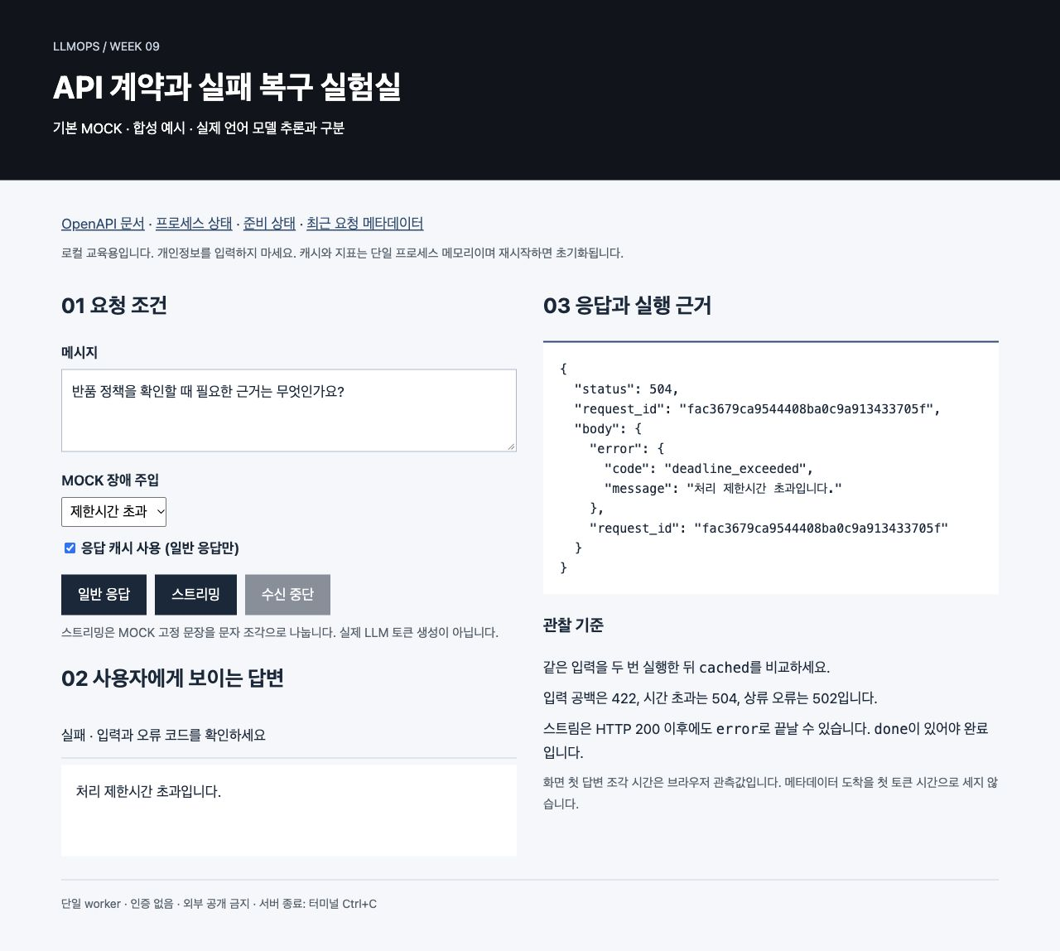
LLMOPS / W09
33
시간 초과의 실제 화면
선택 조건
MOCK 제한시간 초과
확인 결과
504 ·
deadline_exceeded
복구 확인
active=0 후 다음 요청
실행 캡처 · 정상값으로 오류를 숨기지 않는 계약
요청·응답 계약 · 비동기 처리 · 실패 복구 · 비교 실험
Notes:
시간 초과 시뮬레이션은 서버 설정의 두 배를 기다려 deadline을 넘기게 한다. 성공 캐시가 있더라도 장애 주입은 캐시를 우회하므로 오류를 관찰할 수 있다. 실패 이후 /lab/stats의 active=0과 후속 요청을 함께 확인한다.
[Sources]
- repo:week09/lab/service.py
- repo:week09/lab/app.py
- repo:curriculum/2026-2/00_운영_커리큘럼.md
[/Sources]

Slide 34
LLMOPS / W09
34
재시도 정책의 검토
상황 | 검토 | 금지할 동작
422 | 입력 수정 | 같은 입력 무한 반복
429·503 | 안내·백오프·횟수 상한 | 즉시 반복으로 부하 증폭
504 | 중복 실행·과금·취소 | 원래 작업 종료로 단정
스트림 중단 | 부분 답변·완료 상태 | 이어 붙여 완성으로 표시
이번 앱은 자동 재시도 미구현 · 재시도는 비용·중복·시간 예산과 함께 결정
요청·응답 계약 · 비동기 처리 · 실패 복구 · 비교 실험
Notes:
즉시 무한 재시도는 과부하를 더 키운다. 지수 백오프·임의 분산·횟수 상한도 원래 작업의 중복 실행 위험을 없애지는 못한다. 이 앱은 재시도를 자동으로 넣지 않고 판단할 조건을 먼저 남긴다.
[Sources]
- https://www.rfc-editor.org/rfc/rfc9110.html
- repo:week09/lab/service.py
- repo:week09/lab/app.py
- repo:curriculum/2026-2/00_운영_커리큘럼.md
[/Sources]

Slide 35
LLMOPS / W09
35
취소 이후의 용량 검사
task = asyncio.create_task(service.chat(req, "cancel-demo"))
await asyncio.sleep(0.001)
task.cancel()
try:
await task
except asyncio.CancelledError:
pass
assert service.active == 0
Notebook 02 · 로컬 자원 해제와 외부 GPU 작업 종료를 구분
요청·응답 계약 · 비동기 처리 · 실패 복구 · 비교 실험
Notes:
클라이언트 단절·코루틴 취소·서버 제한시간은 별개다. 로컬 finally가 실행되어도 외부 제공자의 GPU 작업이나 과금 종료를 보장하지 않는다.
[Sources]
- repo:week09/lab/service.py
- repo:week09/lab/app.py
- repo:curriculum/2026-2/00_운영_커리큘럼.md
[/Sources]

Slide 36
W09 / 36
캐시와 추론 구조
응답 재사용과 모델 내부 상태 재사용의 차이
빠른 응답의 원인과 재사용 가능한 범위
Notes:
다음 실험에서 확인할 경계와 성공·실패 조건을 살펴본다.
[Sources]
- repo:week09/lab/service.py
- repo:week09/lab/app.py
- repo:curriculum/2026-2/00_운영_커리큘럼.md
[/Sources]

Slide 37
LLMOPS / W09
37
세 종류의 캐시
구분 | 재사용 대상 | 무효화 조건
응답 캐시 | 완성된 답변 | 입력·버전·권한 변경
검색 캐시 | 검색 결과·문서 조각 | 자료·권한·검색 설정 변경
KV 캐시 | Attention의 Key·Value | 모델·토큰·위치 변경
KV · Key–Value · 세 캐시는 별도 계층 · 이번 앱은 응답 캐시만 구현
요청·응답 계약 · 비동기 처리 · 실패 복구 · 비교 실험
Notes:
응답 캐시는 최종 문자열을, 검색 캐시는 문서 후보를, KV 캐시는 모델 내부 attention 상태를 재사용한다. 무엇을 저장하고 어떤 조건에서 재사용을 중단할지가 다르다. 실습의 TTLCache를 KV 캐시 구현이라고 소개하지 않는다.
[Sources]
- https://arxiv.org/abs/2309.06180
- repo:week09/lab/service.py
- repo:week09/lab/app.py
- repo:curriculum/2026-2/00_운영_커리큘럼.md
[/Sources]

Slide 38
LLMOPS / W09
38
같은 질문의 두 번째 요청
적중
응답 재사용
키·만료
출력 계약
입력·버전·설정
cached 표시
비적중
제공자 호출
키 일치와 만료 확인 후 재사용 · 캐시 적중은 새 모델 추론이 아님
요청·응답 계약 · 비동기 처리 · 실패 복구 · 비교 실험
Notes:
같은 키이고 아직 만료되지 않은 완료 결과만 적중한다. 적중해도 새 요청 ID를 발급하고 cached=true로 표시한다. 캐시 적중률이 높더라도 오래되거나 권한이 맞지 않는 답변이면 서비스 품질은 나빠질 수 있다.
[Sources]
- repo:week09/lab/service.py
- repo:week09/lab/app.py
- repo:curriculum/2026-2/00_운영_커리큘럼.md
[/Sources]

Slide 39
LLMOPS / W09
39
재사용 경계가 포함된 키
payload = {"message": req.message,
"max_tokens": req.max_tokens,
"provider": cfg.provider, "model": cfg.model,
"prompt_version": cfg.prompt_version,
"schema": "v1"}
key = sha256(canonical_json(payload)).hexdigest()
개념 발췌 · 실제 함수 cache_key · 인증·문서 권한이 있는 서비스는 그 경계도 포함
요청·응답 계약 · 비동기 처리 · 실패 복구 · 비교 실험
Notes:
해시는 암호화가 아니다. 예제 키에는 원문 자체 대신 해시를 사용하지만 메모리 캐시는 답변을 저장한다. 사용자 식별자를 클라이언트가 보내는 값만으로 권한 경계로 믿지 않는다.
[Sources]
- repo:week09/lab/service.py
- repo:week09/lab/app.py
- repo:curriculum/2026-2/00_운영_커리큘럼.md
[/Sources]

Slide 40
LLMOPS / W09
40
권한과 버전 누락의 반례
직원용 문서를 참고한 답변이 같은 질문의 캐시에 저장
일반 사용자의 질문에 그 캐시가 재사용되는 위험
인증된 권한·문서 버전 경계부터 설계
설계 반례 · 현재 실습에는 인증·다중 tenant·문서 검색이 없음
요청·응답 계약 · 비동기 처리 · 실패 복구 · 비교 실험
Notes:
직원과 일반 사용자라는 동일 질문의 권한 반례다. 다중 사용자 서비스는 인증된 신원·접근 가능 문서·버전을 생성과 캐시 경계에 결합해야 한다. 민감 문서의 존재 자체가 검색 결과나 로그에 드러나는 경로도 검토한다.
[Sources]
- repo:week09/lab/service.py
- repo:week09/lab/app.py
- repo:curriculum/2026-2/00_운영_커리큘럼.md
[/Sources]

Slide 41
LLMOPS / W09
41
만료와 메모리 상한
TTL · Time To Live
LRU · Least Recently Used
시간 경과 후 재사용 중단
최근 사용하지 않은 항목부터 제거
기본 30초 · 단조 시계
최대 128항목 · 재시작 시 초기화
요청·응답 계약 · 비동기 처리 · 실패 복구 · 비교 실험
Notes:
TTL은 최신성 정책의 일부이고 LRU는 메모리 용량 정책이다. 단조 시계를 사용해 시스템 시간 조정의 영향을 줄인다. 만료 항목은 조회 또는 용량 제거 시 정리되며 별도 청소 프로세스와 영구 저장소는 없다.
[Sources]
- repo:week09/lab/service.py
- repo:week09/lab/app.py
- repo:curriculum/2026-2/00_운영_커리큘럼.md
[/Sources]

Slide 42
LLMOPS / W09
42
가짜 시계로 확인하는 만료
clock = [0.0]
cache = TTLCache(2, 2, clock=lambda: clock[0])
cache.set("A", "version1")
clock[0] = 2.0
assert cache.get("A") is None
Notebook 03 · 오래 기다리지 않고 만료 경계·용량 제거를 재현
요청·응답 계약 · 비동기 처리 · 실패 복구 · 비교 실험
Notes:
시계를 함수로 주입하면 실제로2초를 기다리지 않고 만료 직전·정확한 만료 시각·이후를 검사할 수 있다. 의존성 주입은 모델 연결뿐 아니라 시간과 전송을 재현하는 작은 설계에도 유용하다.
[Sources]
- repo:week09/lab/service.py
- repo:week09/lab/app.py
- repo:curriculum/2026-2/00_운영_커리큘럼.md
[/Sources]

Slide 43
LLMOPS / W09
43
콜드 캐시의 중복 요청
요청 A
캐시 없음
제공자 호출
캐시 저장
요청 B
캐시 없음
제공자 호출
캐시 저장
동시에 시작하면 두 호출 모두 실행 가능 · 진행 작업 병합은 별도 기능
요청·응답 계약 · 비동기 처리 · 실패 복구 · 비교 실험
Notes:
캐시 적중은 완료된 값에 대해서만 일어난다. 같은 콜드 키의 동시 요청은 두 번 제공자를 호출한다. 개선하려면 키별 진행 작업 병합과 취소·실패·한도 정책을 따로 설계해야 한다.
[Sources]
- repo:week09/lab/service.py
- repo:week09/lab/app.py
- repo:curriculum/2026-2/00_운영_커리큘럼.md
[/Sources]

Slide 44
LLMOPS / W09
44
입력 처리와 순차 생성
Prefill · 입력 처리
Decode · 순차 생성
입력 토큰의 상태 계산
이전 토큰을 참고해 다음 토큰 생성
길이·배치·모델·장치에 영향
응답 길이·메모리·스케줄링에 영향
요청·응답 계약 · 비동기 처리 · 실패 복구 · 비교 실험
Notes:
입력 처리와 생성 단계를 분리하면 긴 질문과 긴 답변이 서로 다른 병목을 만들 수 있음을 설명하기 쉽다. 실제 장치·모델·배치에 따라 계산 및 메모리 병목이 달라지며 단정적인 속도 비율을 제시하지 않는다.
[Sources]
- https://arxiv.org/abs/2309.06180
[/Sources]

Slide 45
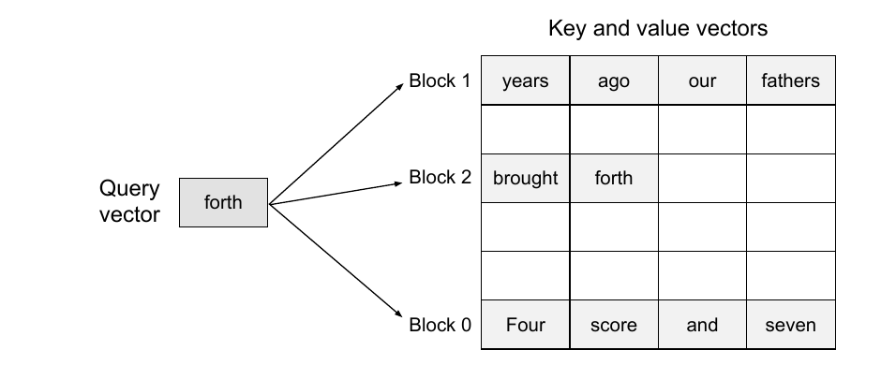
LLMOPS / W09
45
PagedAttention의 블록 참조
토큰별 Key·Value
비연속 블록의 참조
GPU 성능 검증 제외
Kwon et al., SOSP 2023, Figure 5 · CC BY 4.0 · 흑백 발췌
요청·응답 계약 · 비동기 처리 · 실패 복구 · 비교 실험
Notes:
PagedAttention은 연속한 논리 토큰의 KV를 반드시 물리적으로 연속한 메모리에 보관하지 않도록 블록 기반 참조를 사용한다. Figure5는 구조 이해용이며 논문 성능 수치를 강좌 실습의 결과로 전이하지 않는다.
[Sources]
- https://arxiv.org/abs/2309.06180
[/Sources]

Slide 46
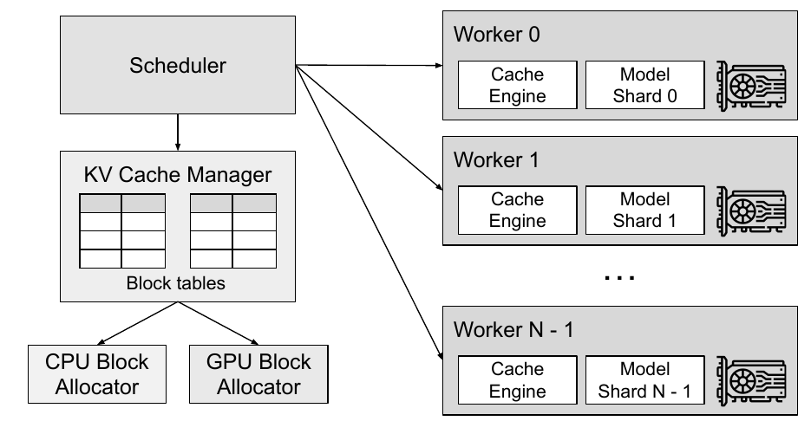
LLMOPS / W09
46
vLLM의 작업자와 캐시 관리
요청 실행의 조정
블록 할당과 해제
추론 엔진 내부 구조
Kwon et al., Figure 4 · CC BY 4.0 · 흑백 발췌 · 배포 성능 보장 아님
요청·응답 계약 · 비동기 처리 · 실패 복구 · 비교 실험
Notes:
Figure4에서 API가 아닌 추론 엔진 내부의 스케줄러·캐시 관리자·작업자 역할을 구분한다. 이 도식만 보고 GPU 한 대의 최적 배치나 현재 vLLM 설치 호환성을 결정할 수는 없다.
[Sources]
- https://arxiv.org/abs/2309.06180
[/Sources]

Slide 47
LLMOPS / W09
47
동시 API 요청과 추론 배칭
API 동시성
모델 배칭
여러 요청이 I/O 대기를 공유
여러 시퀀스를 추론 엔진에서 스케줄
MOCK의 asyncio 실험 대상
메모리·토큰·장치에 따른 별도 검증
요청·응답 계약 · 비동기 처리 · 실패 복구 · 비교 실험
Notes:
API 동시성은 기다리는 여러 요청을 다루는 앱 구조이고 추론 배칭은 모델 실행의 스케줄링이다. asyncio.sleep 실험은 전자를 보여주지만 후자의 효율이나 모델 처리량을 측정하지 않는다.
[Sources]
- https://fastapi.tiangolo.com/async/
- https://arxiv.org/abs/2309.06180
[/Sources]

Slide 48
LLMOPS / W09
48
추론 개선의 조건
선택 | 기대 효과 | 같이 볼 조건
출력 길이 제한 | 생성 작업 감소 | 답변 완전성·중단 이유
양자화 | 가중치 저장량 감소 | 품질·커널·장치
응답 캐시 | 반복 호출 감소 | 최신성·권한·유효성
추론 배칭 | 장치 활용·처리량 | 대기·메모리·개별 지연
특정 기법의 보편적 속도 우위를 가정하지 않음 · 실제 제공자 환경에서 비교
요청·응답 계약 · 비동기 처리 · 실패 복구 · 비교 실험
Notes:
출력 길이를 줄이면 필요한 정보가 누락될 수 있고 양자화로 저장량을 줄여도 특정 커널에서 더 빠르다는 보장은 없다. 품질·지연·처리량·메모리·비용을 같은 조건으로 비교하고 한 지표의 개선을 전체 성공으로 소개하지 않는다.
[Sources]
- https://arxiv.org/abs/2309.06180
- repo:week09/lab/service.py
- repo:week09/lab/app.py
- repo:curriculum/2026-2/00_운영_커리큘럼.md
[/Sources]

Slide 49
W09 / 49
스트리밍과 완료 상태
첫 바이트·첫 내용·완료 시점의 분리
부분 답변과 실패·중단의 명시적 처리
Notes:
다음 실험에서 확인할 경계와 성공·실패 조건을 살펴본다.
[Sources]
- repo:week09/lab/service.py
- repo:week09/lab/app.py
- repo:curriculum/2026-2/00_운영_커리큘럼.md
[/Sources]

Slide 50
LLMOPS / W09
50
SSE 이벤트의 진행
정상
meta
delta
done
응답 시작
내용 조각
완료
실패
meta
delta
error
응답 시작
내용 조각
미완료
SSE · Server-Sent Events · 서버가 보내는 단방향 이벤트 · POST는 fetch 사용
요청·응답 계약 · 비동기 처리 · 실패 복구 · 비교 실험
Notes:
기본 브라우저 EventSource는 GET 기반이다. 본 실습은 POST 요청 본문을 보내므로 fetch Response.body를 읽고 빈 줄 단위 SSE 이벤트를 파싱한다. meta는 첫 토큰이 아니다.
[Sources]
- https://html.spec.whatwg.org/multipage/server-sent-events.html
- repo:week09/lab/service.py
- repo:week09/lab/app.py
- repo:curriculum/2026-2/00_운영_커리큘럼.md
[/Sources]

Slide 51
LLMOPS / W09
51
빈 줄로 구분하는 이벤트
event: meta
data: {"request_id":"...","simulated":true}
event: delta
data: {"text":"첫 내용 조각"}
event: done
data: {"complete":true}
UTF-8 · text/event-stream · 네트워크 청크와 이벤트 프레임 경계는 다를 수 있음
요청·응답 계약 · 비동기 처리 · 실패 복구 · 비교 실험
Notes:
네트워크에서 한 번 읽은 바이트 묶음이 한 이벤트와 같지 않을 수 있다. UTF-8 디코더 상태와 남은 문자열을 유지한 뒤 빈 줄이 나올 때 프레임을 파싱한다. 예제 서버는 event와 JSON data를 함께 보낸다.
[Sources]
- https://html.spec.whatwg.org/multipage/server-sent-events.html
[/Sources]

Slide 52
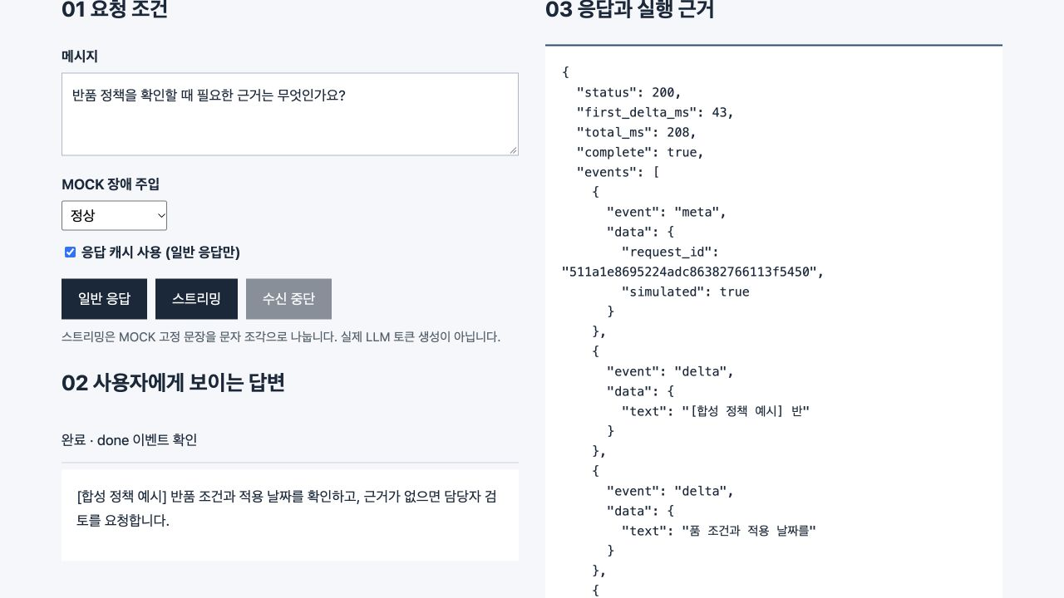
LLMOPS / W09
52
브라우저의 스트림 수신
메타와 내용
첫 delta에서 내용 시간
측정
완료 조건
done 수신 여부
중단 동작
수신 중단·서버 용량 해제
실제 로컬 캡처 · 내용은 MOCK 문자 조각 · 토큰 생성 속도 아님
요청·응답 계약 · 비동기 처리 · 실패 복구 · 비교 실험
Notes:
브라우저 화면의 first_delta_ms는 최초 내용 이벤트가 도착한 시각이다. 메타데이터가 먼저 도착해도 내용 시간으로 세지 않는다. 일반 응답과 달리 이 경로는 캐시를 사용하지 않고 MOCK 전용이다.
[Sources]
- repo:week09/lab/service.py
- repo:week09/lab/app.py
- repo:curriculum/2026-2/00_운영_커리큘럼.md
[/Sources]

Slide 53
LLMOPS / W09
53
HTTP 200과 스트림 성공
응답 시작 전
응답 시작 후
입력·용량 검증 가능
상태를 504로 바꿀 수 없음
422·503 등 상태 코드 결정
error 이벤트·미완료 상태로 전달
요청·응답 계약 · 비동기 처리 · 실패 복구 · 비교 실험
Notes:
StreamingResponse가 헤더를 보낸 뒤에는 이미 전송한 HTTP 상태를 새 오류 코드로 교체할 수 없다. 오류 이벤트를 전송하거나 연결이 끝날 수 있으므로 클라이언트가 완료 마커와 미완료 상태를 구분해야 한다.
[Sources]
- https://html.spec.whatwg.org/multipage/server-sent-events.html
- https://fastapi.tiangolo.com/advanced/custom-response/
- repo:week09/lab/service.py
- repo:week09/lab/app.py
- repo:curriculum/2026-2/00_운영_커리큘럼.md
[/Sources]

Slide 54
LLMOPS / W09
54
사용자가 보는 완료 상태
관측 | 판정 | 화면·저장
done 수신 | 완료 | 완료 표시·결과 저장
error 수신 | 실패·미완료 | 이유·다음 행동
done 없는 종료 | 중단·불확실 | 부분 답변 표시
수신 중단 | 사용자 취소 | 자원 해제 별도 확인
토큰 하나 수신했다고 전체 요청 성공으로 집계하지 않음
요청·응답 계약 · 비동기 처리 · 실패 복구 · 비교 실험
Notes:
답변 일부가 유용하더라도 done이 없으면 완료 성공으로 저장하지 않는다. 사용자 중단, 네트워크 단절, 서버 오류를 UI에서 구분할 수 있는 최소 정보를 남긴다. 스트림 오류율은 일반 HTTP 상태만으로 집계하면 빠진다.
[Sources]
- repo:week09/lab/service.py
- repo:week09/lab/app.py
- repo:curriculum/2026-2/00_운영_커리큘럼.md
[/Sources]

Slide 55
LLMOPS / W09
55
첫 내용 조각과 전체 완료
로컬 TCP 실측 · ms · MOCK 문자 조각 · 실제 LLM TTFT와 구분
요청·응답 계약 · 비동기 처리 · 실패 복구 · 비교 실험
Notes:
로컬 TCP에서 수신한 첫 내용 조각과 done까지의 시간을 비교한다. 네트워크 응답 크기나 앱의 고정 sleep에 좌우되는 교육용 측정이며 실제 모델 토큰 단위 성능은 아니다.
[Sources]
- repo:scripts/verify_week09_live.py
- repo:week09/lab/service.py
[/Sources]

Slide 56
LLMOPS / W09
56
TTFT와 스트림 측정의 경계
TTFT · Time To First Token · 첫 토큰까지의 시간
이번 MOCK은 첫 delta와 전체 완료 시간을 기록
ASGITransport는 버퍼링 가능하므로 TCP 실험에서 확인
Notebook 04는 형식 검사 · scripts/verify_week09_live.py는 실제 로컬 TCP 검사
요청·응답 계약 · 비동기 처리 · 실패 복구 · 비교 실험
Notes:
실제 TCP 검증은 별도 Uvicorn 프로세스를 임시 포트에 띄우고 HTTPX 스트림 수신 시간을 기록한다. 그래프는 첫 delta와 전체 완료의 실측값이며 모델 토큰 생성·인터넷 환경은 다루지 않는다.
[Sources]
- https://www.python-httpx.org/advanced/transports/
- repo:week09/lab/service.py
- repo:week09/lab/app.py
- repo:curriculum/2026-2/00_운영_커리큘럼.md
[/Sources]

Slide 57
W09 / 57
단계별 실행과 부하 비교
예상·실행·변경·해석의 순서
성공 지연·오류율·성공 처리량의 동시 확인
Notes:
다음 실험에서 확인할 경계와 성공·실패 조건을 살펴본다.
[Sources]
- repo:week09/lab/service.py
- repo:week09/lab/app.py
- repo:curriculum/2026-2/00_운영_커리큘럼.md
[/Sources]

Slide 58
LLMOPS / W09
58
다섯 Notebook의 역할
파일 | 실험 | 권장
01 API 계약 | 명세·정상·422·추적 | 15분
02 비동기·복구 | 503·504·502·429·취소 | 20분
03 캐시·버전 | 적중·키·TTL·중복 호출 | 15분
04 스트리밍 | 프레임·done·error·중단 | 15분
05 부하·프로젝트 | 성공 지연·오류율·요구사항 | 20분
각 파일 독립 실행 · 총 111셀·코드 53셀 · 수업은 핵심 셀 선택
요청·응답 계약 · 비동기 처리 · 실패 복구 · 비교 실험
Notes:
각 Notebook은 새 앱을 만들어 다른 파일의 실행 순서에 의존하지 않는다. 전체 실행은85분 권장이고 수업은 선택 셀로40분 정도를 진행한다. 실제 셀 실행 시간보다 예상·변경·해석의 토론 시간이 중요하다.
[Sources]
- repo:week09/lab/service.py
- repo:week09/lab/app.py
- repo:curriculum/2026-2/00_운영_커리큘럼.md
[/Sources]

Slide 59
LLMOPS / W09
59
VS Code 환경과 커널
# 저장소 루트에서 기존 환경 활성화
source .venv/bin/activate
python -m pip install -r requirements.txt
python -m pytest -q week09/lab/tests
code .
처음 설치: python3.11 -m venv .venv · Windows 활성화는 실습 README 참조
요청·응답 계약 · 비동기 처리 · 실패 복구 · 비교 실험
Notes:
기존 .venv가 있으면 재생성하지 않는다. 설치와 실행은 동일한 Python3.11 환경에서 수행한다. 필수 실습에 Locust·Redis·GPU 패키지를 추가하지 않으며 공통 requirements는 변경하지 않는다.
[Sources]
- repo:week09/lab/service.py
- repo:week09/lab/app.py
- repo:curriculum/2026-2/00_운영_커리큘럼.md
[/Sources]

Slide 60
LLMOPS / W09
60
VS Code의 실행 순서
01
저장소 루트
llmops-16week 폴더 전체 열기
02
커널 선택
Python Environments · .venv / Python 3.11
03
순차 실행
위에서 아래로 실행 후 변수 하나 변경
Notebook 자동 실행은 앱 소스나 requirements를 덮어쓰지 않음
요청·응답 계약 · 비동기 처리 · 실패 복구 · 비교 실험
Notes:
커널이 다른 Python이면 import가 되더라도 패키지 동작이 달라질 수 있다. 파일 하나가 아닌 저장소 루트를 열어 week09 패키지와 공통 모듈 경로를 함께 인식시킨다.
[Sources]
- repo:week09/lab/service.py
- repo:week09/lab/app.py
- repo:curriculum/2026-2/00_운영_커리큘럼.md
[/Sources]

Slide 61
LLMOPS / W09
61
브라우저 실습 서버
python -m uvicorn week09.lab.app:app \
--host 127.0.0.1 --port 8009
# 브라우저
http://127.0.0.1:8009/
http://127.0.0.1:8009/docs
한 worker · 외부 공개 금지 · 포트 충돌 시 8019로 변경 · 종료 Ctrl+C
요청·응답 계약 · 비동기 처리 · 실패 복구 · 비교 실험
Notes:
127.0.0.1에만 바인딩하고 한 worker를 사용한다. 이 앱은 인증이 없고 교육용 장애 주입을 제공하므로 공용 IP로 공개하지 않는다. 다른 수업 서버를 임의로 종료하지 말고 자신의 포트를 변경한다.
[Sources]
- repo:week09/lab/service.py
- repo:week09/lab/app.py
- repo:curriculum/2026-2/00_운영_커리큘럼.md
[/Sources]

Slide 62
LLMOPS / W09
62
40분 핵심 실습의 선택
01
02
03
04
계약
복구
재사용
완료
01 정상·422
02 한도·초과
03 적중·중복
04 error·중단
남은 시간에 05 결과 해석 · 전체 Notebook은 복습에서 확장
요청·응답 계약 · 비동기 처리 · 실패 복구 · 비교 실험
Notes:
01의 정상·공백 검사,02의 동시 한도·시간 초과,03의 캐시 적중과 중복,04의 done·error를 우선한다. 05의 부하 결과는 함께 읽고 전체 실행·선택 제공자 연결은 복습에서 확장한다.
[Sources]
- repo:week09/lab/service.py
- repo:week09/lab/app.py
- repo:curriculum/2026-2/00_운영_커리큘럼.md
[/Sources]

Slide 63
LLMOPS / W09
63
부하 실험의 실행 조건
report = await run_load(
client, n=24, concurrency=2,
use_cache=False, warmup=2)
display(report["summary"])
Notebook 05 · 동시 요청 1·2·6 비교 · 처리 용량 2 · 수면 30ms · 캐시 OFF
요청·응답 계약 · 비동기 처리 · 실패 복구 · 비교 실험
Notes:
run_load는 동시 진행 수를 semaphore로 제한하고 매 실행 최대100건·동시성8로 제한한다. warmup 요청은 요약에서 제외한다. 응답이 끝나면 다음 요청이 진행되므로 고정 도착률 시험과 다르다.
[Sources]
- repo:week09/lab/service.py
- repo:week09/lab/app.py
- repo:curriculum/2026-2/00_운영_커리큘럼.md
[/Sources]

Slide 64
LLMOPS / W09
64
동시 요청 기반 부하
Closed-loop · 응답 후 다음 요청을 진행하는 부하
응답이 느리면 클라이언트의 다음 요청 유입도 줄어듦
고정 도착률·운영 트래픽·장시간 안정성은 별도 시험
이번 실험은 최대 100요청·동시성 8 · 외부 서비스 부하테스트 금지
요청·응답 계약 · 비동기 처리 · 실패 복구 · 비교 실험
Notes:
폐쇄형 클라이언트에서는 지연이 늘면 다음 요청의 발행도 늦어진다. 운영의 급격한 유입이나 대기열 증가를 충분히 재현하지 못할 수 있다. 외부 API나 타인의 서버에 이 코드를 무단 적용하지 않는다.
[Sources]
- repo:week09/lab/benchmark.py
[/Sources]

Slide 65
LLMOPS / W09
65
동시 요청과 오류율
실행별 24요청 · 처리 용량 2 · 성공과 거절을 합쳐 분모 계산 · ASGI MOCK
요청·응답 계약 · 비동기 처리 · 실패 복구 · 비교 실험
Notes:
동시성1과2는 각24건이 성공한다. 동시성6은 처리 한도2를 초과해 빠른503이 발생할 수 있다. 폐쇄형 단기 시험의 특성으로 오류 건수와 시간은 실행마다 달라진다.
[Sources]
- repo:week09/lab/benchmark.py
- repo:week09/lab/notebooks/05_load_and_project.ipynb
[/Sources]

Slide 66
LLMOPS / W09
66
빠른 오류가 만드는 평균 착시
가상 요청 | 건수 | 시간
성공 | 1 | 100ms
503 거절 | 9 | 각 1ms
전체 평균 | 10건 | 10.9ms
성공 p50 / 오류율 | 성공만 / 전체 | 100ms / 90%
계산 설명용 합성 값 · 거절이 빠르다고 서비스가 좋아진 것은 아님
요청·응답 계약 · 비동기 처리 · 실패 복구 · 비교 실험
Notes:
가상값의 전체 평균은 (100+9×1)/10=10.9ms다. 성공 응답은100ms이며 오류율은90%다. 평균만 보면 빠르지만 대부분 요청을 거절했다는 중요한 사실이 사라진다.
[Sources]
- repo:week09/lab/service.py
- repo:week09/lab/app.py
- repo:curriculum/2026-2/00_운영_커리큘럼.md
[/Sources]

Slide 67
LLMOPS / W09
67
성공 요청의 지연 분포
n은 성공 표본 수 · p50·p95 · ms · 거절은 오류율로 별도 확인
요청·응답 계약 · 비동기 처리 · 실패 복구 · 비교 실험
Notes:
분포에는 성공 응답만 포함한다. 실패율과 전체 표본은 다른 장표에서 함께 보고한다. 성공 표본이 없는 경우 지연을0으로 기록하지 않고 None으로 남겨 측정 불가능을 표현한다.
[Sources]
- repo:week09/lab/benchmark.py
- repo:week09/lab/notebooks/05_load_and_project.ipynb
[/Sources]

Slide 68
LLMOPS / W09
68
분위수와 표본 수
p95 · 관측값의 95백분위 지점
모든 요청이 95ms라는 의미도, 95%의 성공률도 아님
소수 표본의 p99로 장시간 서비스 목표를 보장하지 않음
실습은 NumPy percentile · linear 보간 · 실패율은 별도 분모
요청·응답 계약 · 비동기 처리 · 실패 복구 · 비교 실험
Notes:
백분위수 보간 방법과 성공만 포함하는 필터를 명시한다. 작은 표본에서 p99는 극단값 몇 개에 크게 좌우되므로 운영 보장이나 SLA로 제시하지 않는다.
[Sources]
- repo:week09/lab/service.py
- repo:week09/lab/app.py
- repo:curriculum/2026-2/00_운영_커리큘럼.md
[/Sources]

Slide 69
LLMOPS / W09
69
성공 처리량과 완료 처리량
성공 요청/s · 전체 완료 요청/s를 구분 · 빠른 거절은 성공 처리량에 포함하지 않음
요청·응답 계약 · 비동기 처리 · 실패 복구 · 비교 실험
Notes:
전체 완료 처리량은 성공과 빠른 오류를 모두 세고 성공 처리량은200 응답만 센다. 같은 단위인 요청/초라도 분자의 의미가 다르다. 스트리밍은 done까지 확인하는 별도의 성공 정의가 필요하다.
[Sources]
- repo:week09/lab/benchmark.py
- repo:week09/lab/notebooks/05_load_and_project.ipynb
[/Sources]

Slide 70
LLMOPS / W09
70
성능 지표와 서비스 목표
SLI · 서비스 지표
SLO · 서비스 목표
Service Level Indicator
Service Level Objective
성공률·지연·완료 여부
지표의 목표·기간·대상 정의
SLA · Service Level Agreement · 계약·책임의 합의 · 이번 실험은 SLA가 아님
요청·응답 계약 · 비동기 처리 · 실패 복구 · 비교 실험
Notes:
SLI는 측정값, SLO는 대상·기간·목표를 포함한 운영 목표, SLA는 계약과 책임의 합의다. 단기 로컬 실험의 p95를 장기 목표 달성이나 계약 보장으로 바꾸어 쓰지 않는다.
[Sources]
- https://sre.google/sre-book/service-level-objectives/
[/Sources]

Slide 71
LLMOPS / W09
71
캐시 적중과 비적중의 비교
성공 p50 · ms · 동시성 2 · 워밍업 제외 · 캐시 적중을 모델 속도로 해석하지 않음
요청·응답 계약 · 비동기 처리 · 실패 복구 · 비교 실험
Notes:
캐시 적중 조건에서는 워밍업에서 만든 답변을 재사용해 제공자 호출이1회다. 캐시 OFF와 비교한 지연 개선을 모델 자체의 추론 최적화라고 쓰면 안 된다. 실제 서비스에서는 반복 질의 비율과 권한·만료 조건을 함께 측정한다.
[Sources]
- repo:week09/lab/benchmark.py
- repo:week09/lab/notebooks/05_load_and_project.ipynb
[/Sources]

Slide 72
LLMOPS / W09
72
결과와 함께 남길 실행 조건
구분 | 기록
환경 | Python·패키지·기기·프로세스 수
입력 | 표본 수·길이·출력 제한·질의 구성
캐시 | 콜드·워밍업·적중·만료
부하 | 동시성·도착 방식·실행 시간
결과 | 성공 지연·오류율·성공 처리량·한계
결과 JSON은 로컬 output/validation/week09-lab/ · 공개 제출 원문과 분리
요청·응답 계약 · 비동기 처리 · 실패 복구 · 비교 실험
Notes:
환경·입력 길이·표본·동시성·캐시·워밍업·실행 시간을 결과와 함께 저장한다. 파일은 로컬 output/validation에 남고 공개 자료에 개인 입력이나 학생 제출물을 포함하지 않는다. 수치가 달라지면 원인을 먼저 확인한다.
[Sources]
- repo:week09/lab/service.py
- repo:week09/lab/app.py
- repo:curriculum/2026-2/00_운영_커리큘럼.md
[/Sources]

Slide 73
W09 / 73
프로젝트 적용과 선택 확장
요구사항·API·시험·실패 처리의 연결
실제 모델 연결은 공통 경로 이후의 선택
Notes:
다음 실험에서 확인할 경계와 성공·실패 조건을 살펴본다.
[Sources]
- repo:week09/lab/service.py
- repo:week09/lab/app.py
- repo:curriculum/2026-2/00_운영_커리큘럼.md
[/Sources]

Slide 74
LLMOPS / W09
74
기획서 요구사항의 실행 연결
항목 | 시험 | 실패 처리
FR01 · 근거 안내 | 정상·근거 부족 사례 | 검토 안내
FR02 · 구조화 응답 | 필드·타입·경계 검사 | 입력 수정·재시도 제한
NFR01 · 서비스 품질 | 지연·오류·완료를 같이 확인 | 용량·시간·복구 조정
FR · Functional Requirement / NFR · Non-Functional Requirement · 목표값은 제안 단계
요청·응답 계약 · 비동기 처리 · 실패 복구 · 비교 실험
Notes:
기능 요구사항과 비기능 요구사항에 각각 확인 방법과 실패 처리를 연결한다. 문서에 적은 응답 목표는 실제 비교 실험 이전에는 제안값이다. 평균 지연 하나보다 성공·실패·완료·자원 복구의 증거가 먼저다.
[Sources]
- repo:week09/lab/service.py
- repo:week09/lab/app.py
- repo:curriculum/2026-2/00_운영_커리큘럼.md
[/Sources]

Slide 75
LLMOPS / W09
75
Ollama 선택 경로의 사전 점검
01
설치 확인
ollama list · 정확한 모델 태그
02
서버 확인
127.0.0.1:11434 · /api/tags
03
생성 확인
think:false · 출력 제한 · 타임아웃
모델·서버 버전에 따라 thinking 지원 다름 · 실제 모델 속도는 기기에서 확인
요청·응답 계약 · 비동기 처리 · 실패 복구 · 비교 실험
Notes:
ollama list로 설치된 정확한 태그를 확인한다. 404는 경로·버전·모델명 등 원인을 나누어 확인하고 모델 다운로드를 자동 실행하지 않는다. think:false의 지원과 실제 응답은 선택 모델에서 확인해야 한다.
[Sources]
- https://docs.ollama.com/api/chat
- https://docs.ollama.com/capabilities/thinking
[/Sources]

Slide 76
LLMOPS / W09
76
실제 모델 연결의 명시적 설정
# 기존 MOCK 서버 종료 후 별도 터미널
export WEEK09_PROVIDER=ollama
export WEEK09_MODEL="설치된_정확한_모델_태그"
python -m uvicorn week09.lab.app:app \
--host 127.0.0.1 --port 8009
예시 태그를 그대로 쓰지 않음 · /ready 확인 · 실제 모델 스트리밍은 이번 앱에서 미지원
요청·응답 계약 · 비동기 처리 · 실패 복구 · 비교 실험
Notes:
이 설정은 학생이 명시적으로 선택한 로컬 제공자만 사용한다. 실습의 기본 경로에서는 실제 Ollama를 호출하지 않는다. /ready는 설치 확인이고 생성·품질·thinking 동작은 별도 확인한다.
[Sources]
- https://docs.ollama.com/api/chat
- repo:week09/lab/service.py
- repo:week09/lab/app.py
- repo:curriculum/2026-2/00_운영_커리큘럼.md
[/Sources]

Slide 77
LLMOPS / W09
77
공통 실습과 선택 모델의 경계
검증된 공통 경로
선택 Ollama 경로
MOCK·5개 Notebook·계약·복구
어댑터 계약은 모의 전송으로 검사
ASGI·실제 TCP·브라우저 실행
실제 속도·품질은 기기에서 재확인
요청·응답 계약 · 비동기 처리 · 실패 복구 · 비교 실험
Notes:
공통 경로는 외부 모델이 없어도 모두 실행할 수 있다. Ollama 어댑터는 모의 HTTP 전송으로 정상·누락 모델·연결 실패 계약을 검사했으며 실제 모델의 속도·메모리·출력 품질은 이 결과에 포함되지 않는다.
[Sources]
- repo:week09/lab/service.py
- repo:week09/lab/app.py
- repo:curriculum/2026-2/00_운영_커리큘럼.md
[/Sources]

Slide 78
LLMOPS / W09
78
최소 기능 한 개의 설계 리뷰
01
사용 가치
누구의 어느 요청을 처리하는가
02
검증 근거
성공·오류·취소를 재현할 수 있는가
03
운영 경계
권한·자료·비용·복구 중 빠진 것은 무엇인가
다음 주: 배포 구조·실행 관찰·복구 · 새 과제 기한은 소속 공지 기준
요청·응답 계약 · 비동기 처리 · 실패 복구 · 비교 실험
Notes:
교수 리뷰에서는 어떤 모델을 썼는지보다 요구사항 하나가 실제로 동작하는지와 실패 이후 사용자에게 어떤 선택을 주는지 확인한다. 다음 주 배포 단원으로 넘어가기 전에 실행 명령·대표 입력·알려진 한계를 남긴다.
[Sources]
- repo:week09/lab/service.py
- repo:week09/lab/app.py
- repo:curriculum/2026-2/00_운영_커리큘럼.md
[/Sources]

Slide 79
LLMOPS / W09
79
구현 범위와 남은 운영 위험
현재 구현
배포 전 추가 작업
입력·출력·오류·단일 프로세스 한도
인증·권한·요청 본문 크기·암호화
로컬 실험·자원 해제·완료 계약
외부 저장·다중 worker·취소·관측
요청·응답 계약 · 비동기 처리 · 실패 복구 · 비교 실험
Notes:
이 앱을 그대로 운영 배포하지 않는다. 인증·권한·전체 요청 크기 제한·암호화·영속 저장·다중 worker 상태·실제 제공자 취소·중앙 지표가 남은 작업이다. 구현하지 않은 기능은 시연에서 명확히 표시한다.
[Sources]
- repo:week09/lab/service.py
- repo:week09/lab/app.py
- repo:curriculum/2026-2/00_운영_커리큘럼.md
[/Sources]

Slide 80
LLMOPS / W09
80
참고 자료와 재현 경로
자료 | 출처·실행
FastAPI | fastapi.tiangolo.com · 요청·응답·async
HTTP·SSE | RFC 9110 · WHATWG HTML
PagedAttention | arxiv.org/abs/2309.06180 · Figure 4·5
실습 코드 | week09/lab/ · notebooks/01–05
출처·한계 | week09/lecture/assets/SOURCES.md
2025 실습의 주제 계승 · 공통 환경·실패 복구·개인정보 경계를 재설계
요청·응답 계약 · 비동기 처리 · 실패 복구 · 비교 실험
Notes:
FastAPI와 HTTPX는 고정된 강좌 패키지에서 실행하고 공식 문서는 개념과 API 의미를 확인하는 데 사용했다. 논문 Figure4·5는2023년 구조 설명용이며 현재 제품의 설치·성능·우위를 대신하지 않는다.
[Sources]
- repo:week09/lab/service.py
- repo:week09/lab/app.py
- repo:curriculum/2026-2/00_운영_커리큘럼.md
[/Sources]

